Slide 1
COVID-19 EN CHILE
CIFRAS Y TENDENCIAS
AL SÁBADO 4 JUNIO 2022

Slide 2
PACIENTES EN UCI

Slide 3
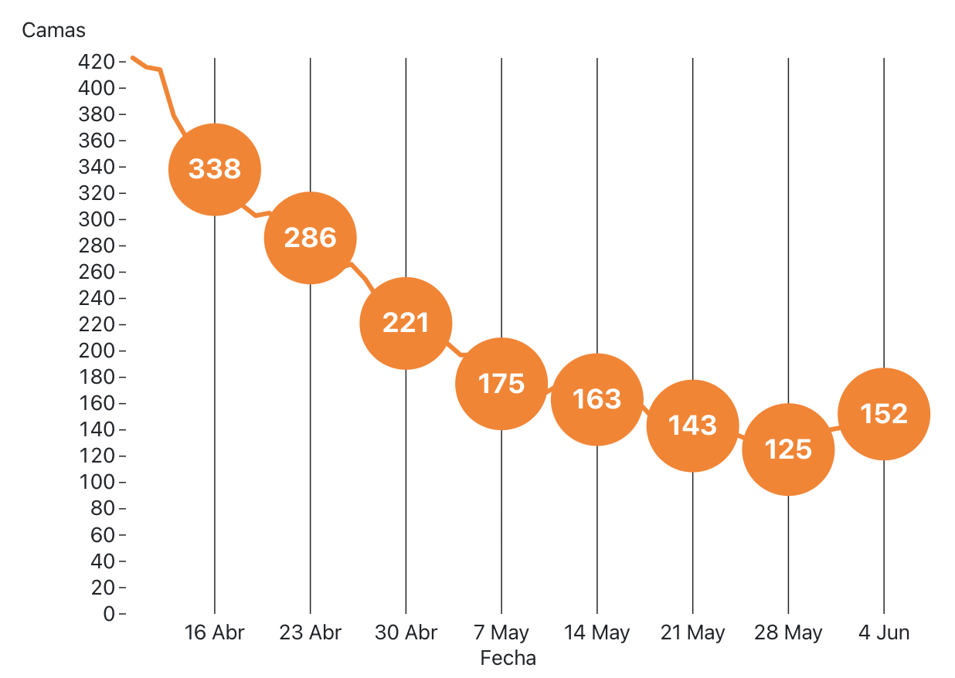
Pacientes COVID-19 en UCI reportados en Chile

Slide 4
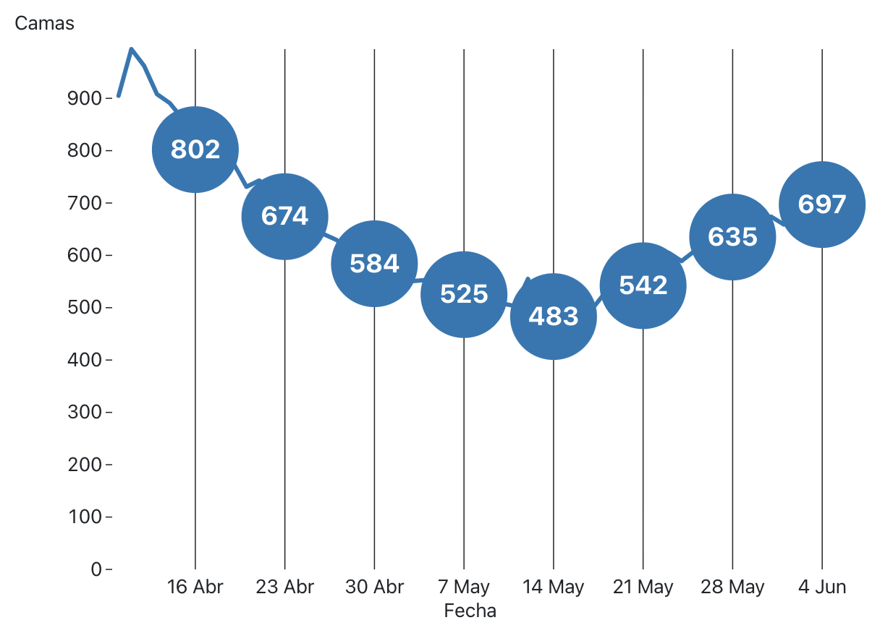
Pacientes COVID-19 en cama Básica y Media reportados en Chile

Slide 5
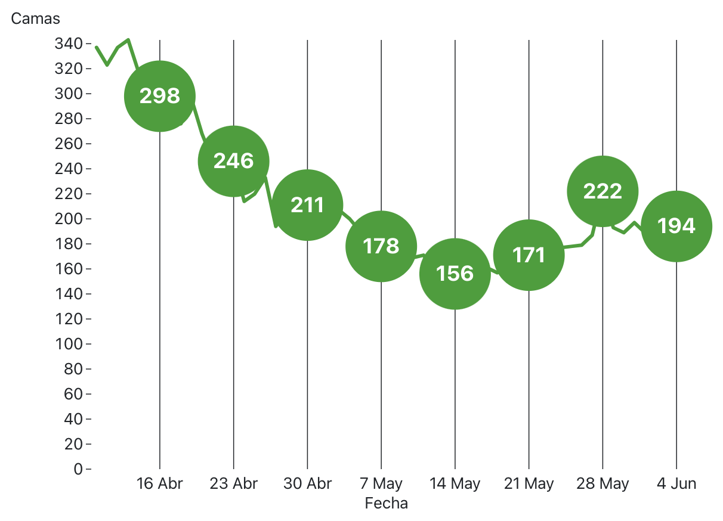
Pacientes COVID-19 en cama UTI reportados en Chile

Slide 6
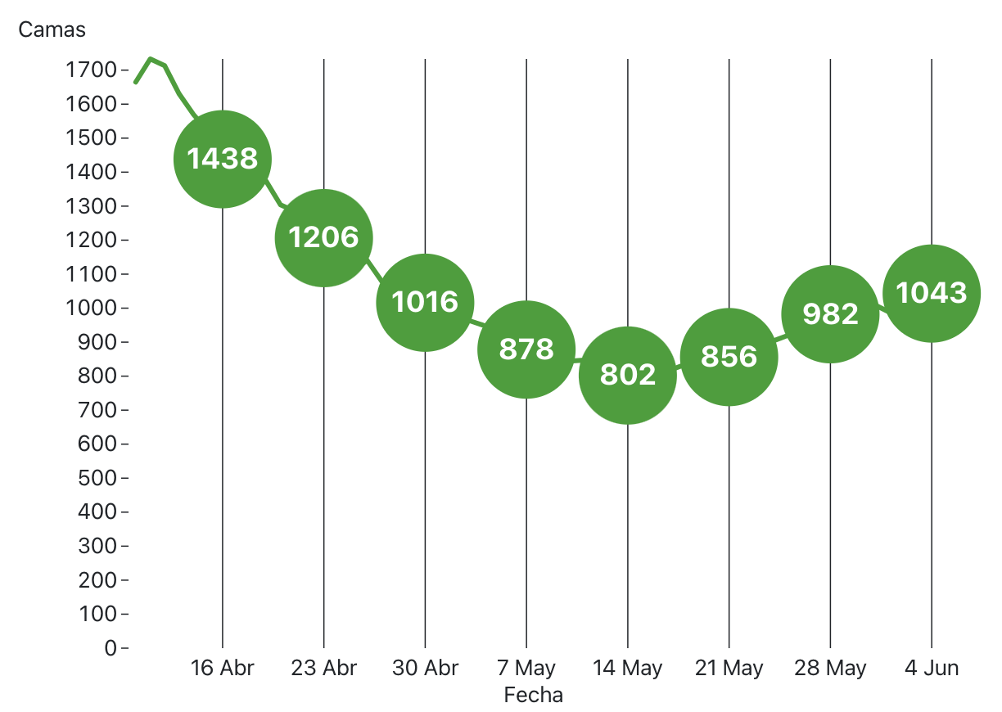
Pacientes COVID-19 hospitalizados reportados en Chile

Slide 7
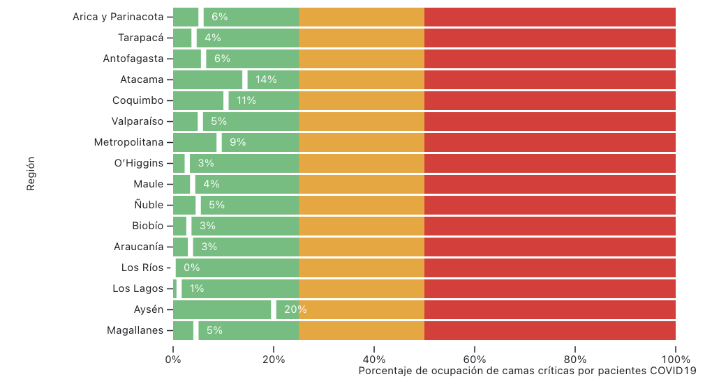
Porcentaje de ocupación UCI por pacientes COVID-19 (31 Mayo)

Slide 8
FALLECIDOS SEMANALES

Slide 9
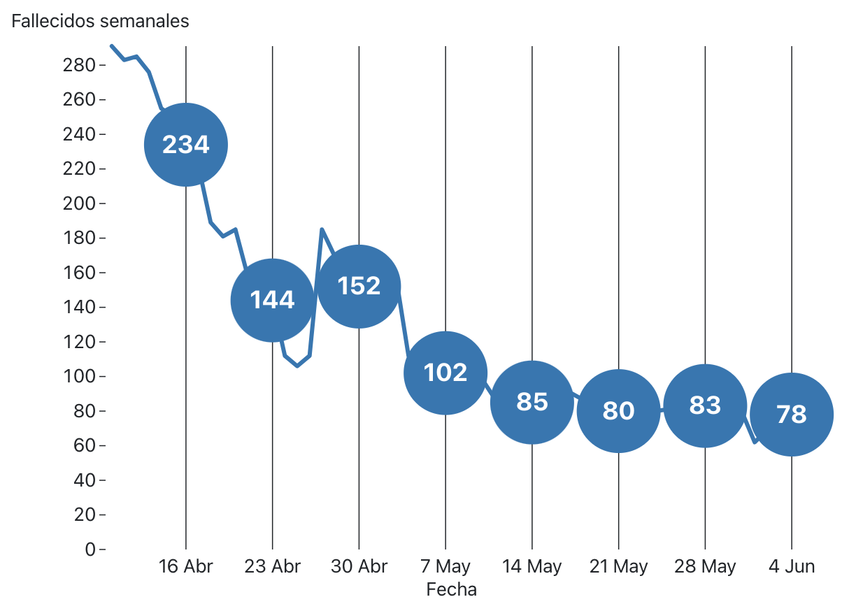
Fallecidos semanales x COVID19 reportados en Chile
Notes:
OMS: reducción de fallecidmidos confirmados y probables por 3 semanas

Slide 10
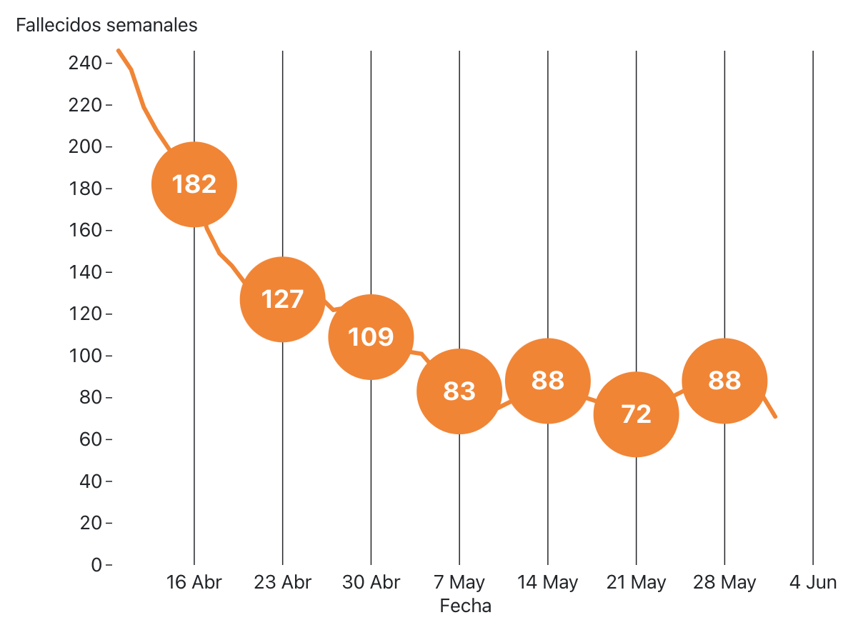
Fallecidos semanales reportados por DEIS
POR FECHA DE FALLECIMIENTO con COVID19 CONFIRMADO & PROBABLE como causa de muerte
Fuente: Departamento de Estadística e Información en Salud (DEIS), Ministerio de Salud
Notes:
OMS: reducción de fallecidmidos confirmados y probables por 3 semanas

Slide 11
CASOS & TESTS

Slide 12
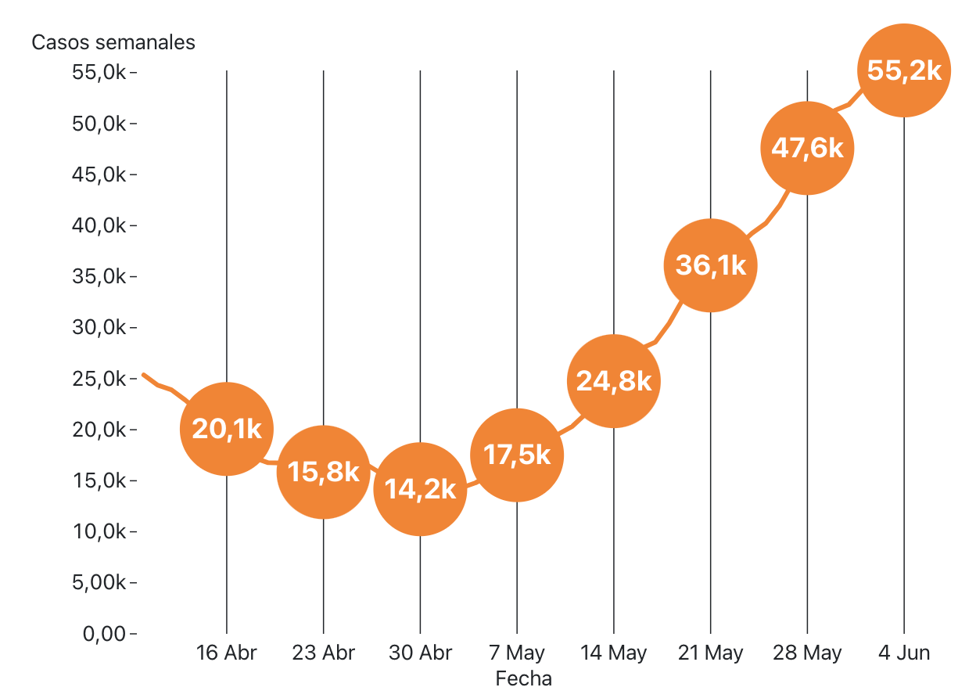
CASOS CONFIRMADOS POR SEMANA
Notes:
OMS Baja sostenida (reducer a la mitad en 3 semanas”
UK: Bajo 14 para abrir escuelas
Bajo 1,4 para abrir el resto

Slide 13
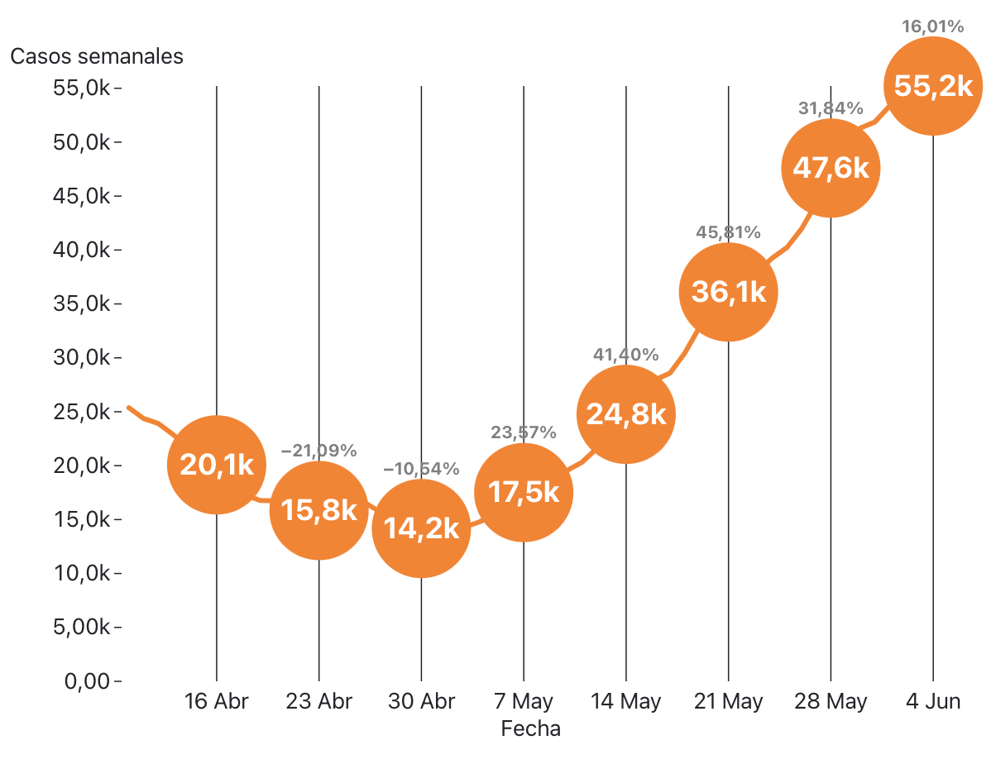
CASOS CONFIRMADOS POR SEMANA
Notes:
OMS Baja sostenida (reducer a la mitad en 3 semanas”
UK: Bajo 14 para abrir escuelas
Bajo 1,4 para abrir el resto

Slide 14
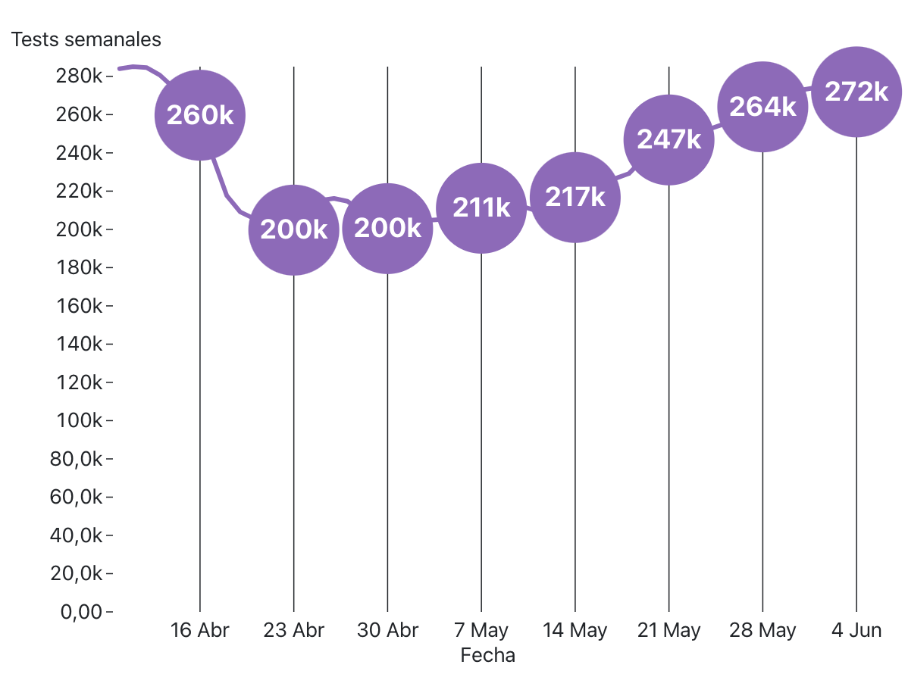
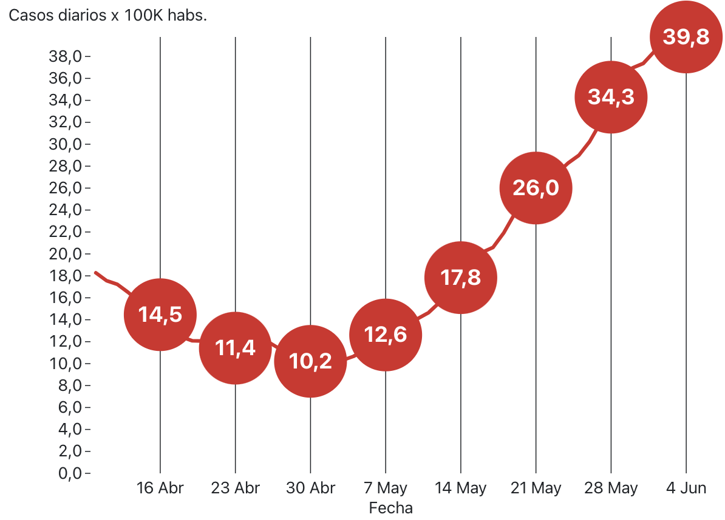
INCIDENCIA
Promedio casos confirmados diarios
x 100 mil habitantes
TESTS PCR SEMANALES
Notes:
OMS Baja sostenida (reducer a la mitad en 3 semanas”
UK: Bajo 14 para abrir escuelas
Bajo 1,4 para abrir el resto

Slide 15
POSITIVIDAD

Slide 16
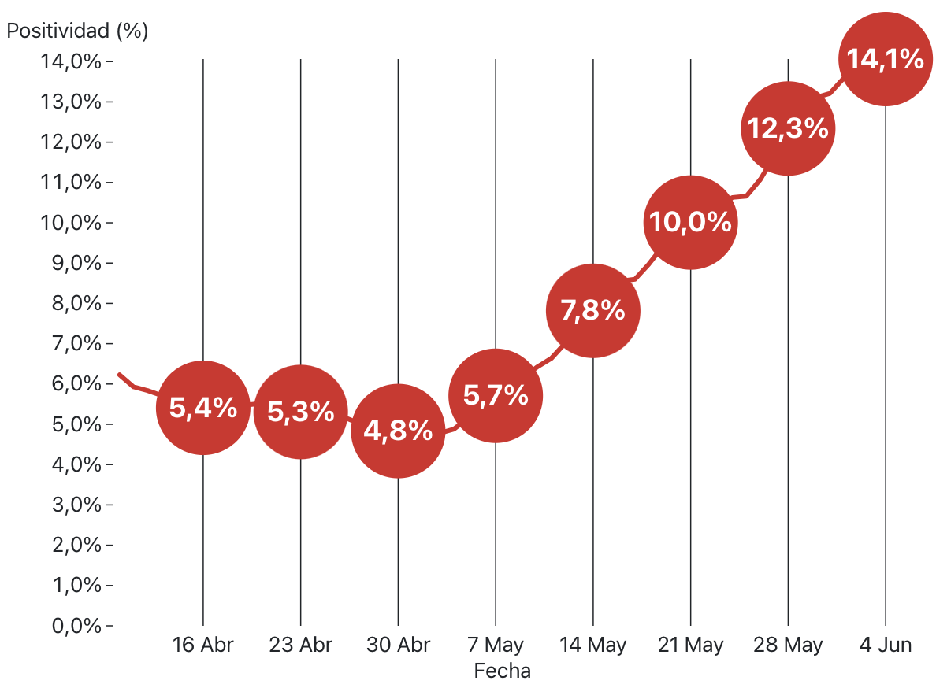
POSITIVIDAD SEMANAL EN CHILE (TEST PCR)
Notes:
OMS: Menor a 5% en últimas 2 semanas

Slide 17
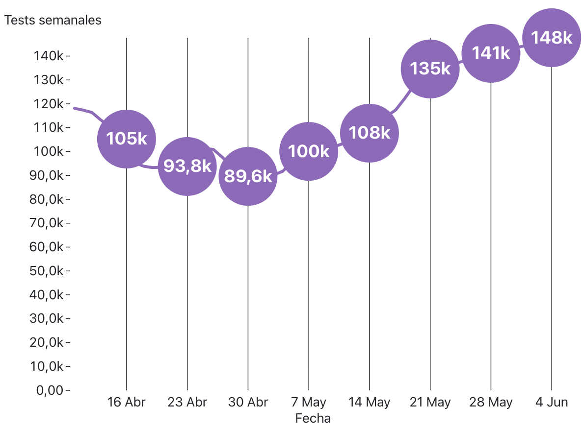
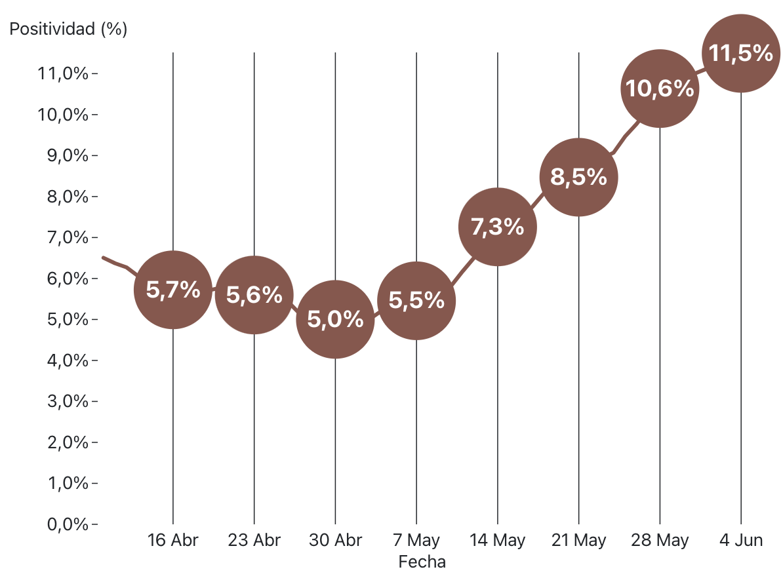
TESTS DE ANTÍGENO
TESTS SEMANALES
POSITIVIDAD SEMANAL
Notes:
OMS: Menor a 5% en últimas 2 semanas

Slide 18
SITUACIÓN REGIONAL

Slide 19
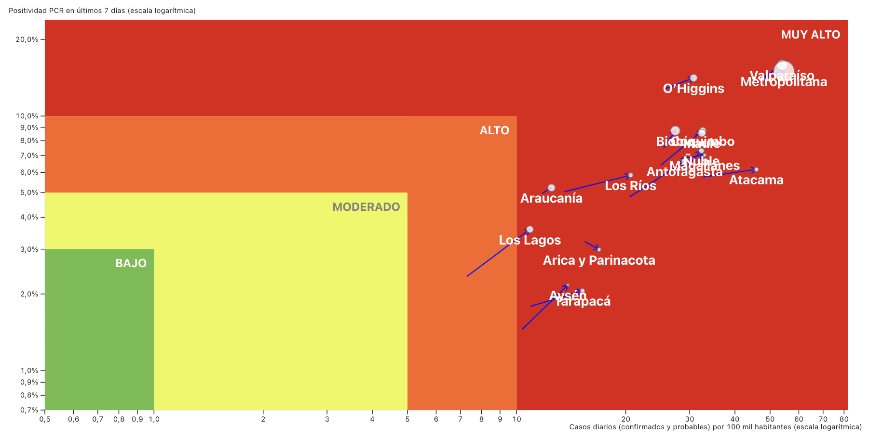
NIVEL DE CONTAGIO – 4 JUNIO 2022
Según umbrales definidos por ICOVID Chile

Slide 20
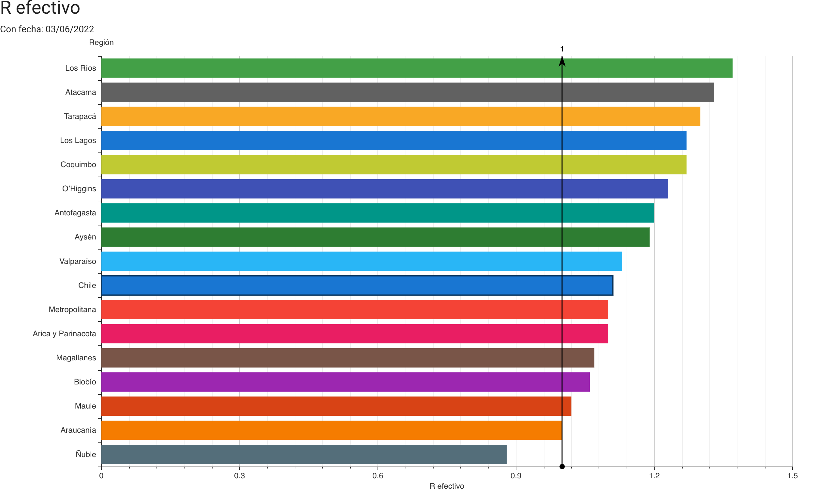
Número reproductivo efectivo (o R efectivo)
Corresponde al número promedio de personas infectadas por una persona infecciosa.
Fuente: Centro de Modelamiento Matemático, http://covid-19vis.cmm.uchile.cl/race

Slide 21
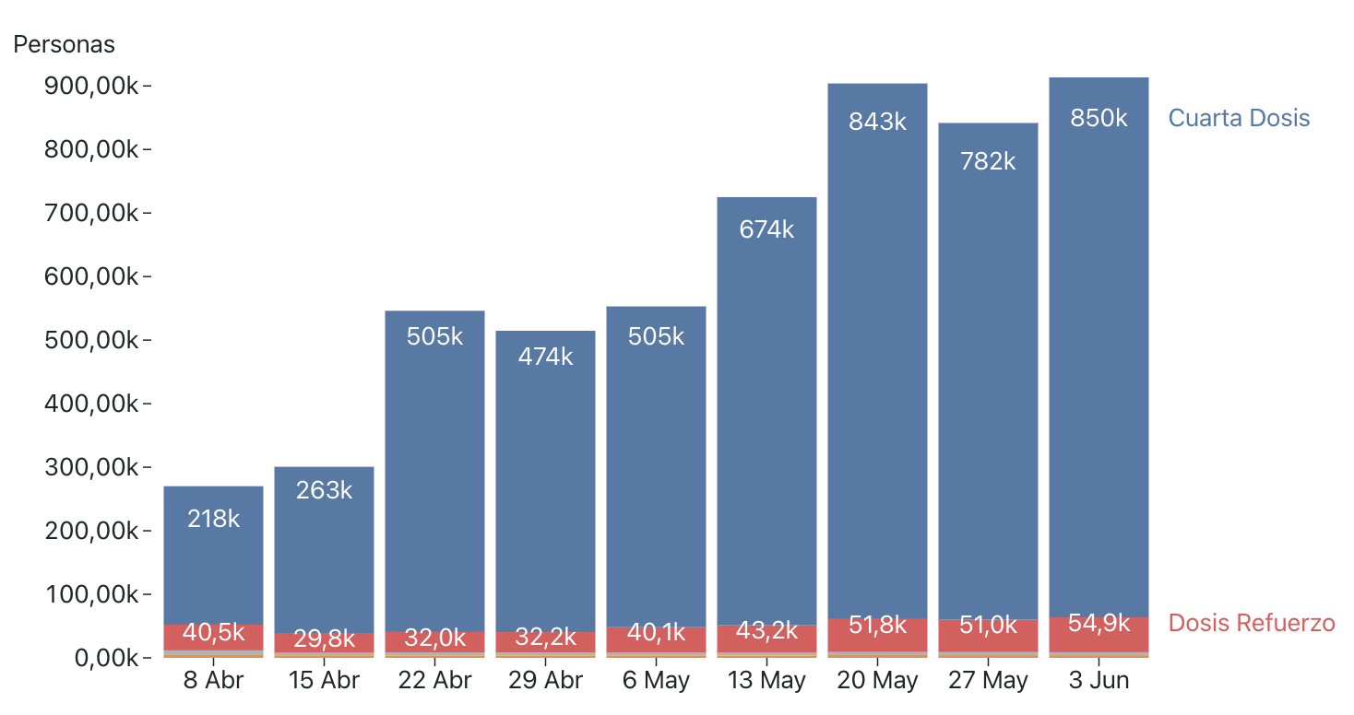
Vacunas semanales
Fuente: Repositorio de Datos COVID19, Ministerio de Ciencia

Slide 22
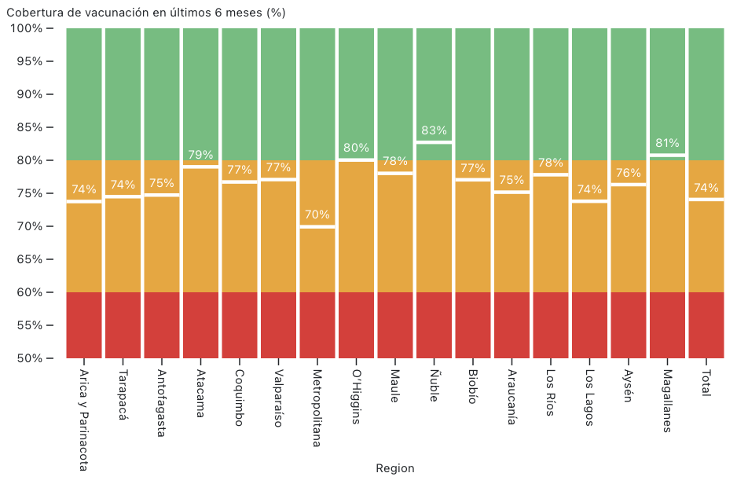
Vacunación al día (esquema inicial o refuerzo en últimos 6 meses)
Fuente: Repositorio de Datos COVID19, Ministerio de Ciencia

Slide 23
ANALISIS ESPECIAL
DISCREPANCIA EN CIFRAS
DIFERENCIAS EN TOTALES ACUMULADOS
NO CUADRAN
CON CASOS REPORTADOS DIARIAMENTE

Slide 24
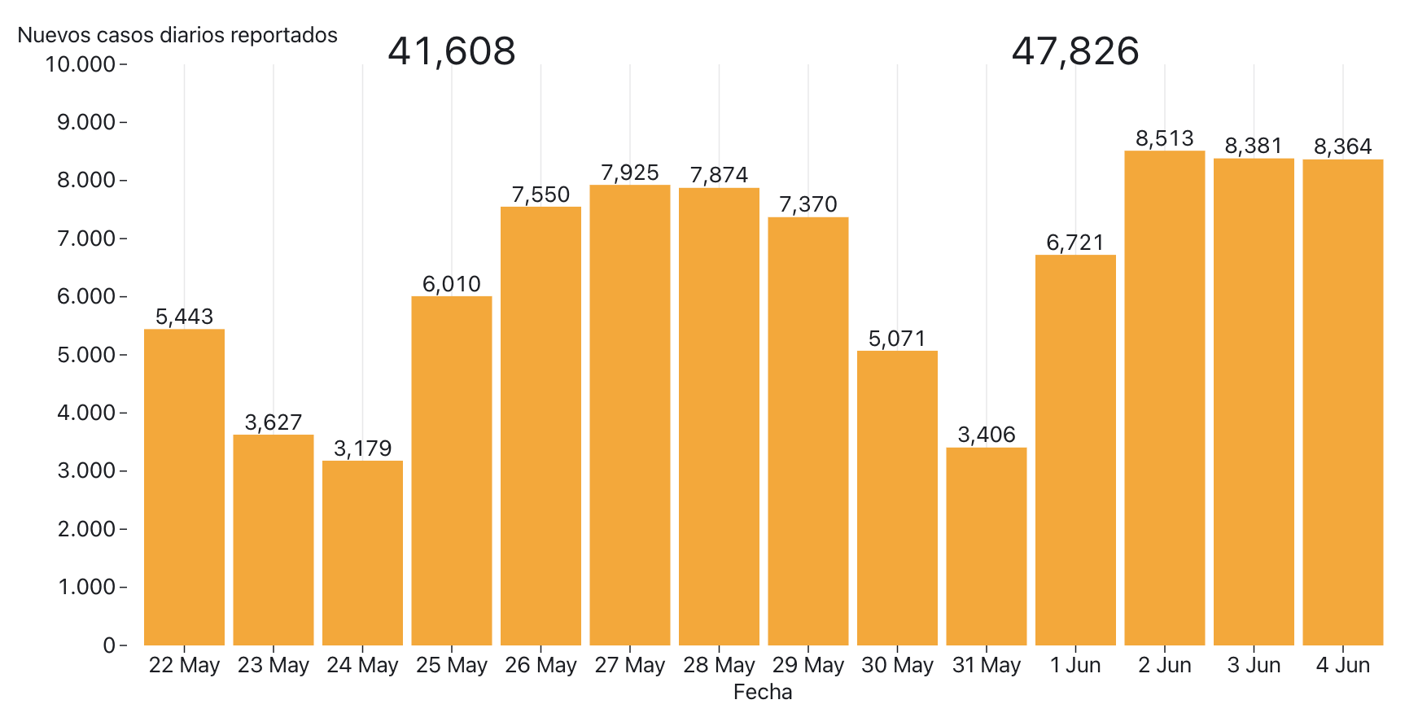
CASOS SEMANALES POR SUMA DE CASOS REPORTADOS DIARIAMENTE

Slide 25
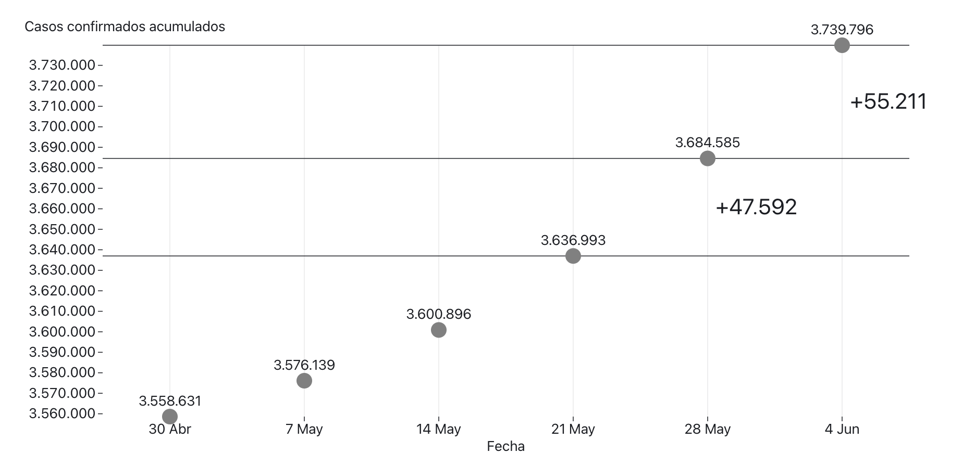
CASOS SEMANALES POR SUMA DIFERENCIA ENTRE CASOS ACUMULADOS

Slide 26
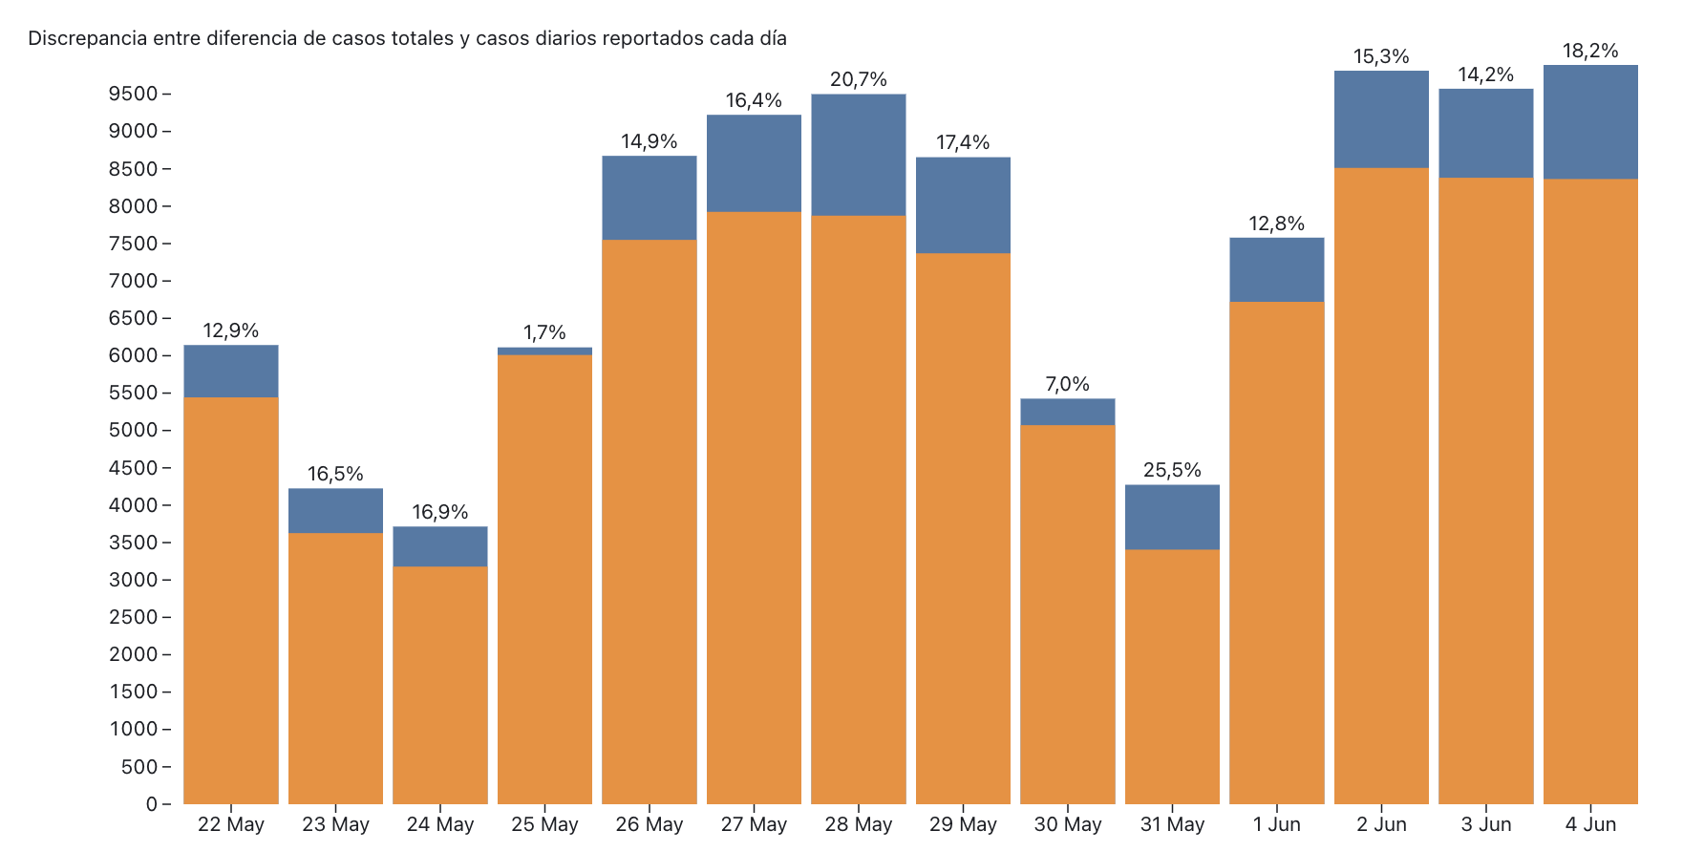
DISCREPANCIA DIARIA ENTRE REPORTE DIARIO Y DIFERENCIA ENTRE TOTALES

Slide 27
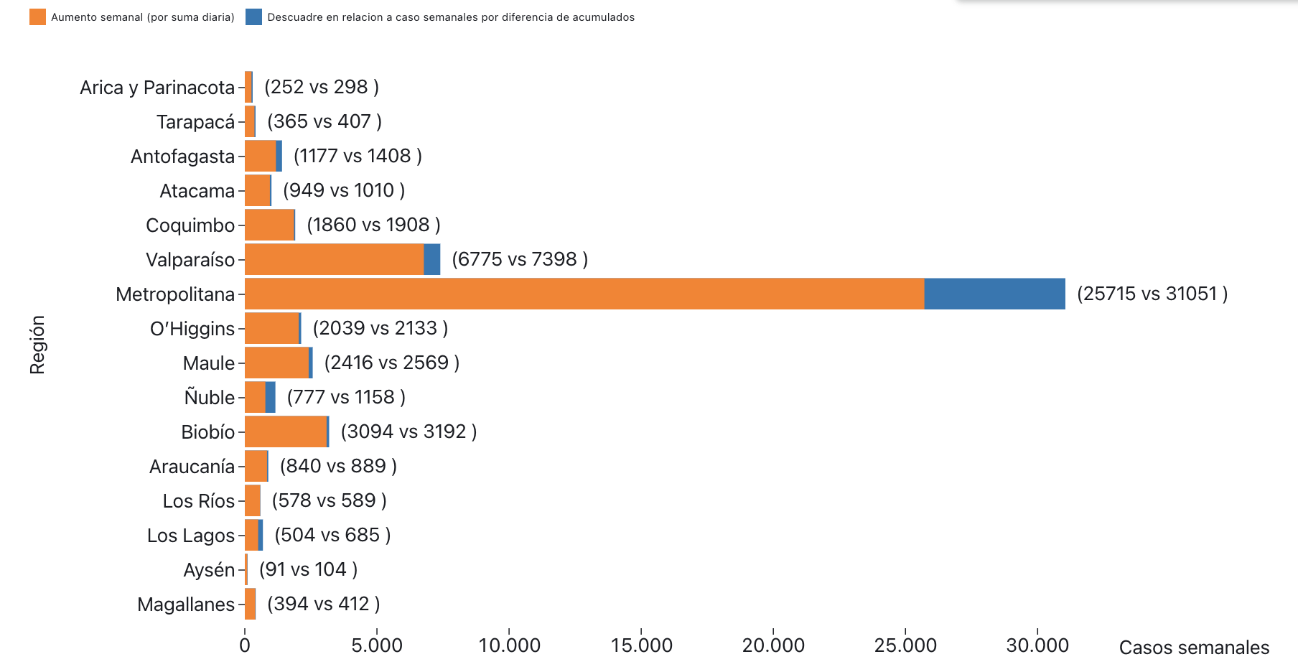
Casos semanales por región: diferencia entre suma diaria y diferencia de acumulados

Slide 28
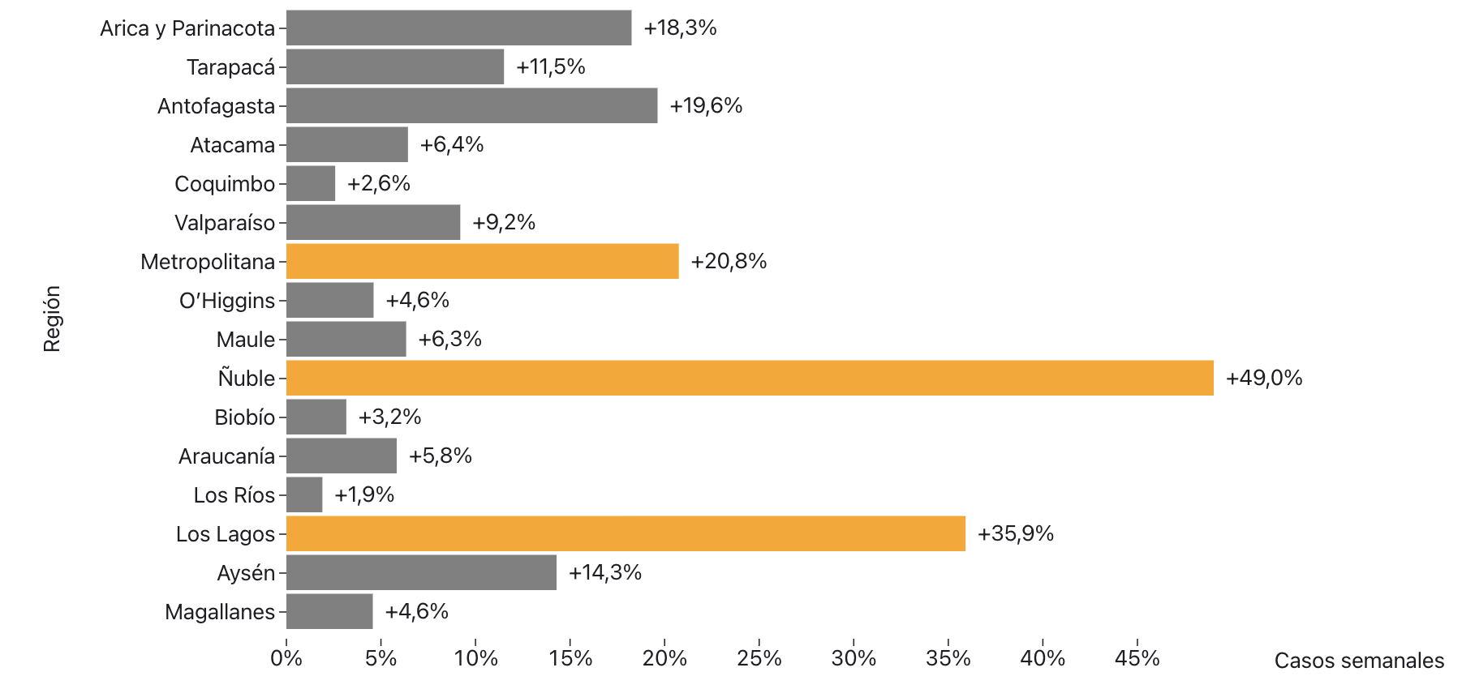
Casos semanales: % de la diferencia entre suma diaria y diferencia de acumulados

Slide 29
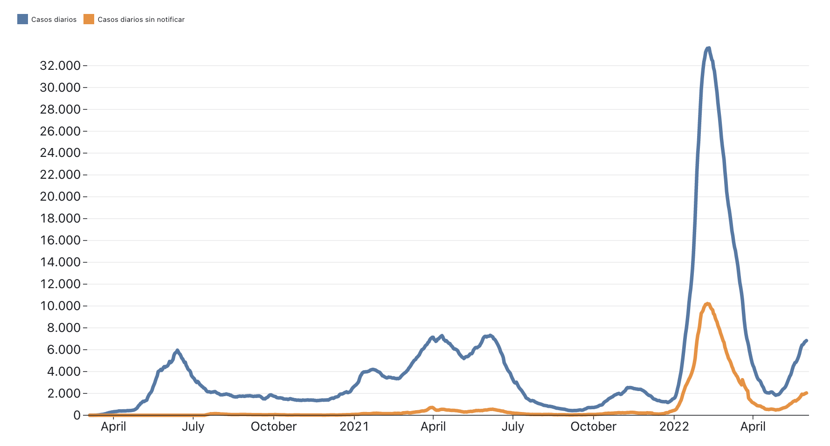
OJO: CASOS “SIN NOTIFICAR”

Slide 30
OJO: CASOS “SIN NOTIFICAR”

Slide 31
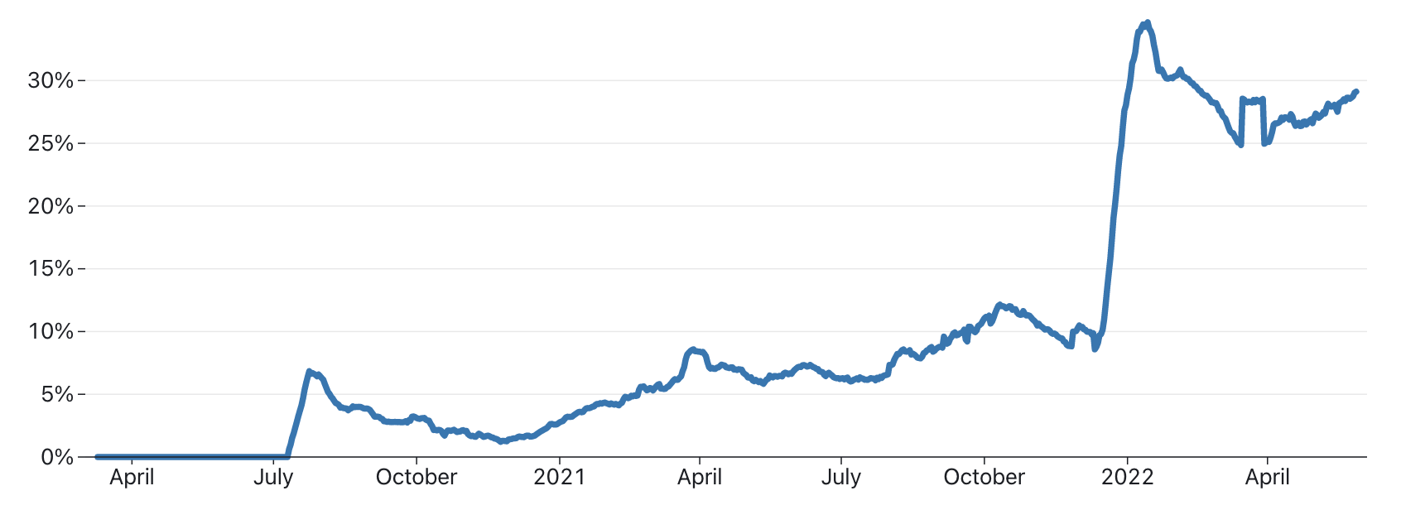
% de CASOS “SIN NOTIFICAR”

Slide 32
GRACIAS

